Slide 2
Корпоративный английский
Общий
английский
Бизнес
английский

Slide 3
Обучение на обоих уровнях происходит в контексте профессиональной деятельности:
Презентация фирм, проектов
Ведение переговоров
Владение навыками деловой переписки
Владение навыками делового общения
Изучение бизнес литературы

Slide 4
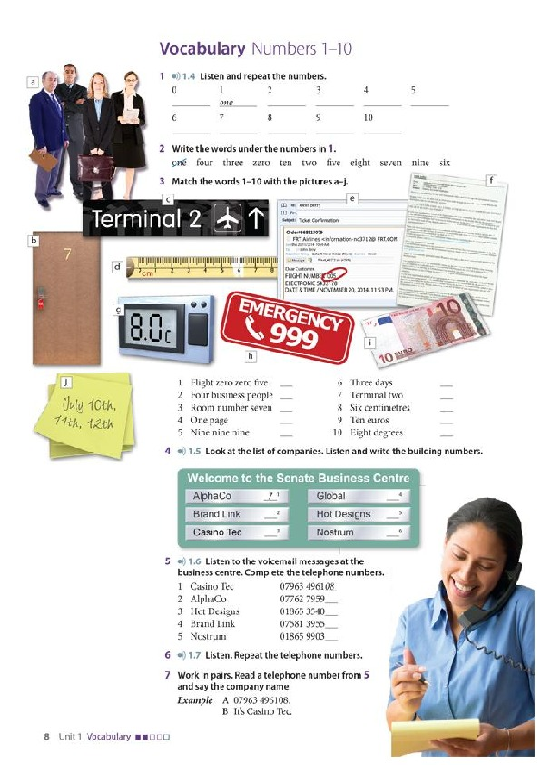
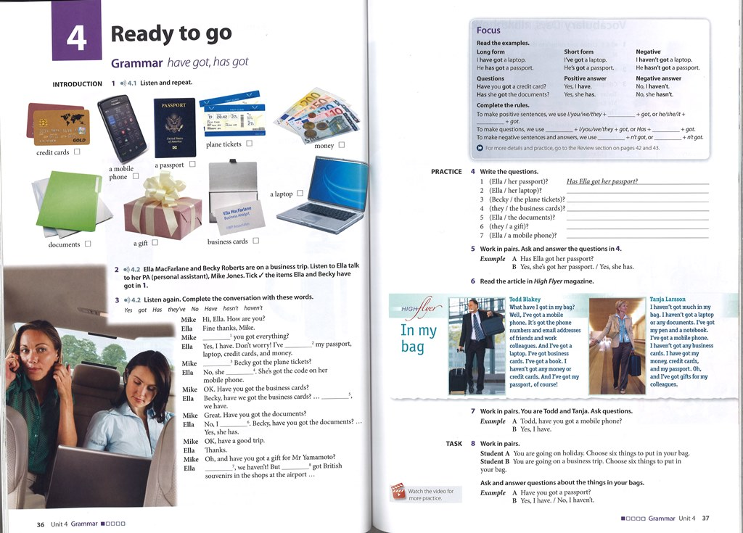
Общий английский
изучение основ английского языка
- преодоление языкового барьера
- умение вступить в контакт с носителем английского языка
- умение рассказать о себе и представить организацию
- владение общей деловой лексикой

Slide 5
Бизнес английский
- свободное общение в профессиональной среде;
- обучение на основе ролевых игр и дискуссий на интересующие обучающихся темы;
изучение специализированной лексики;
- умение вести деловую переписку и деловые переговоры;
- умение составлять коммерческие предложения, отчеты, оформлять документы;
- владение правилами проведения конференций, деловых встреч.
- изучение деловых навыков при помощи подхода " узнай и используй"
- случаи из реальной деловой практики позволяют взглянуть на работу реальных глобальных корпораций изнутри и использовать этот опыт в профессиональной деятельности

Slide 6
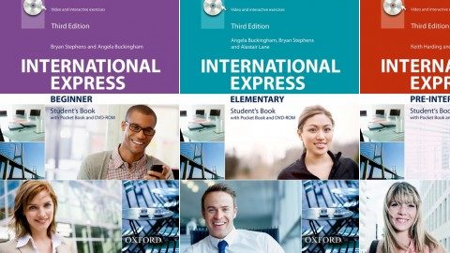

Slide 7
Помимо этого:
- знакомство с культурными особенностями и стилем жизни жителей англоязычных стран помогает вести международные переговоры на качественно новом уровне;
так же этому способствует преодоление языкового барьера;
повышение общего уровня знаний;

Slide 8
Корпоративное обучение английскому языку откроет Вам новые возможности и горизонты!

Slide 9
Приглашаем Вас к сотрудничеству
с языковой школой
Ул. Ленина 77 Б (офис 206А)
Тел.: 36-00-46
info.esperanto@mail.ru
www.esperanto-school.ru

